Slide 1

중간 보고
하나둘SAT

Slide 2
목차
팀원 및 임무소개
캔위성 및 임무설계
임무 구현 테스트 결과
진행률 보고 및 추후 계획안건

Slide 3
1
팀원 및 임무소개

Slide 4
1.1 팀원 소개 및 개발 서브시스템

Slide 5
1.2 임무 소개

Slide 6
1.3 임무 개요

Slide 7
2
캔위성 및 임무설계

Slide 8
2.1 시스템 블록 다이어그램

Slide 9
2.2 3D 모델링 – 캔위성 본체

Slide 10
2.3 캔위성 총 무게 예상 표

Slide 11
3D 모델링
Easy eda

Slide 12
3
임무 구현 테스트 결과

Slide 13
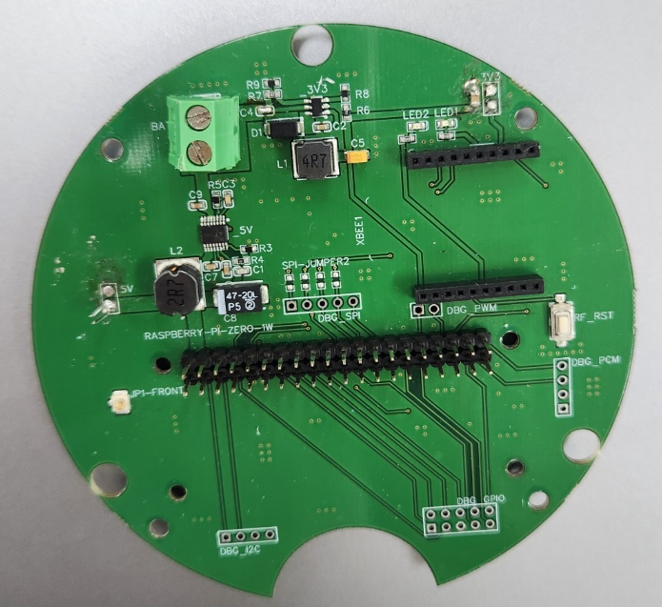
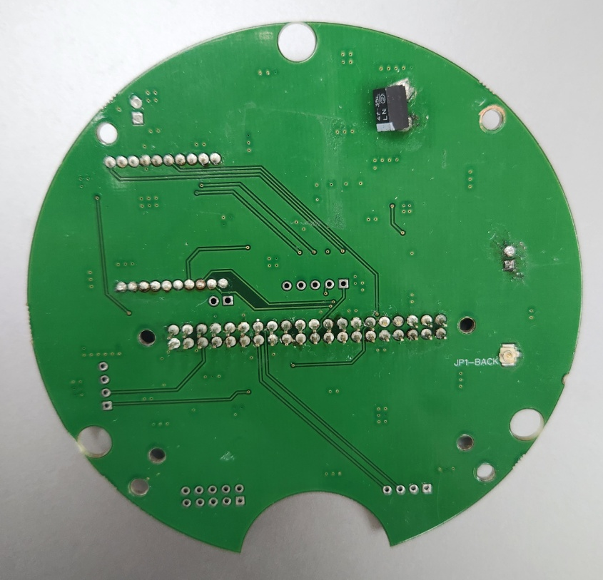
3.1 테스트보드 설계
앞면
뒷면

Slide 14
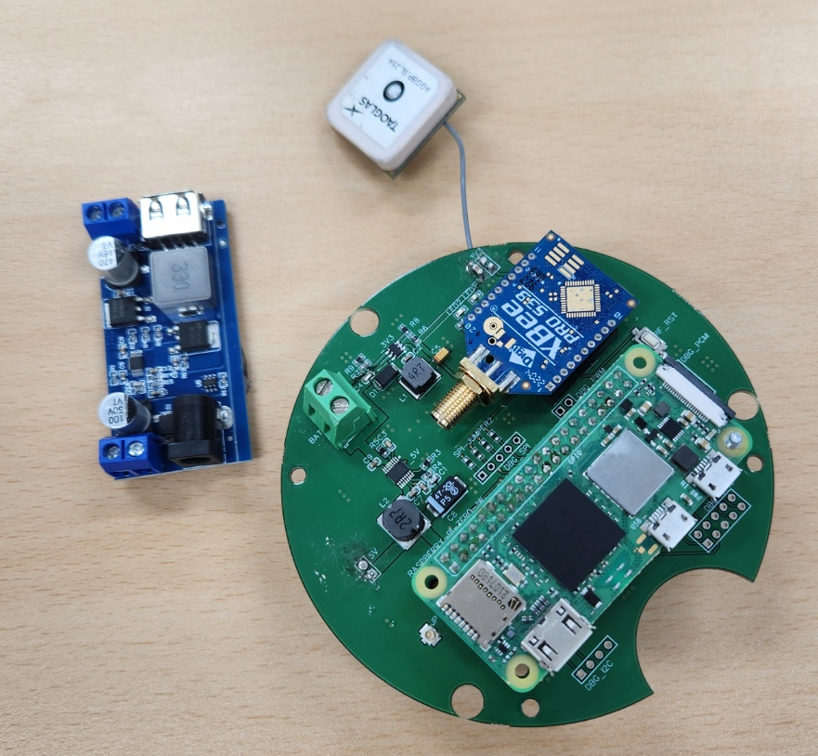
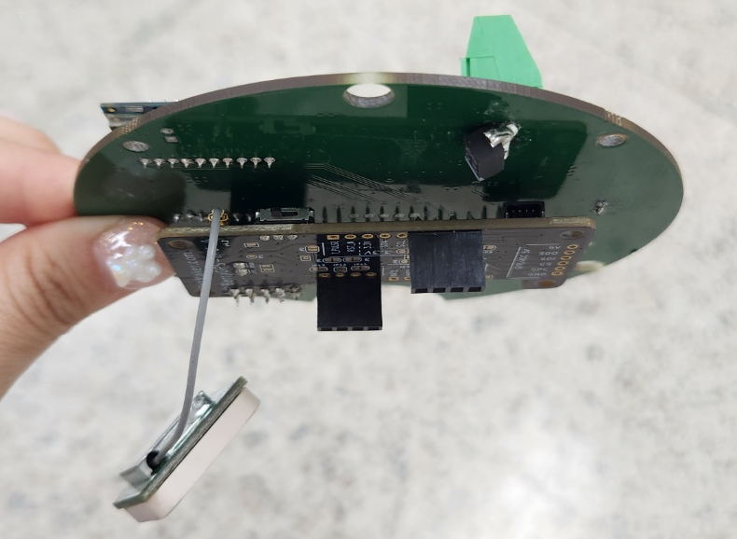
3.1 테스트보드 설계
RF 통신모듈(Xbee)
BerryGPS-IMU V4
라즈베리파이
DC/DC 컨버터

Slide 15
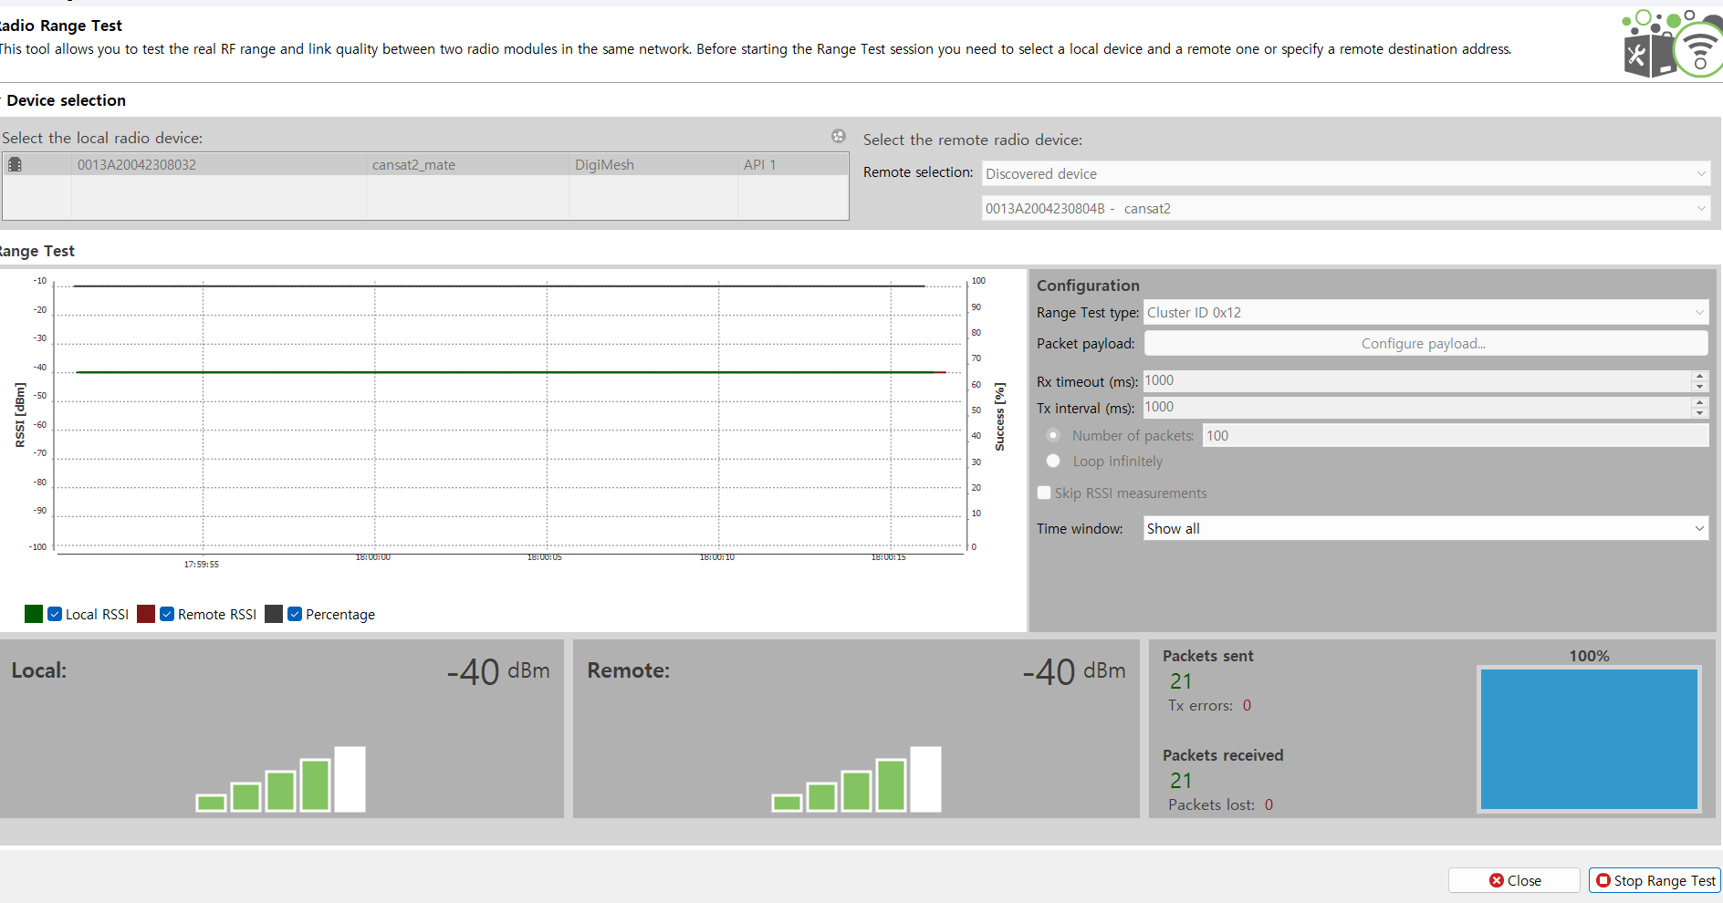
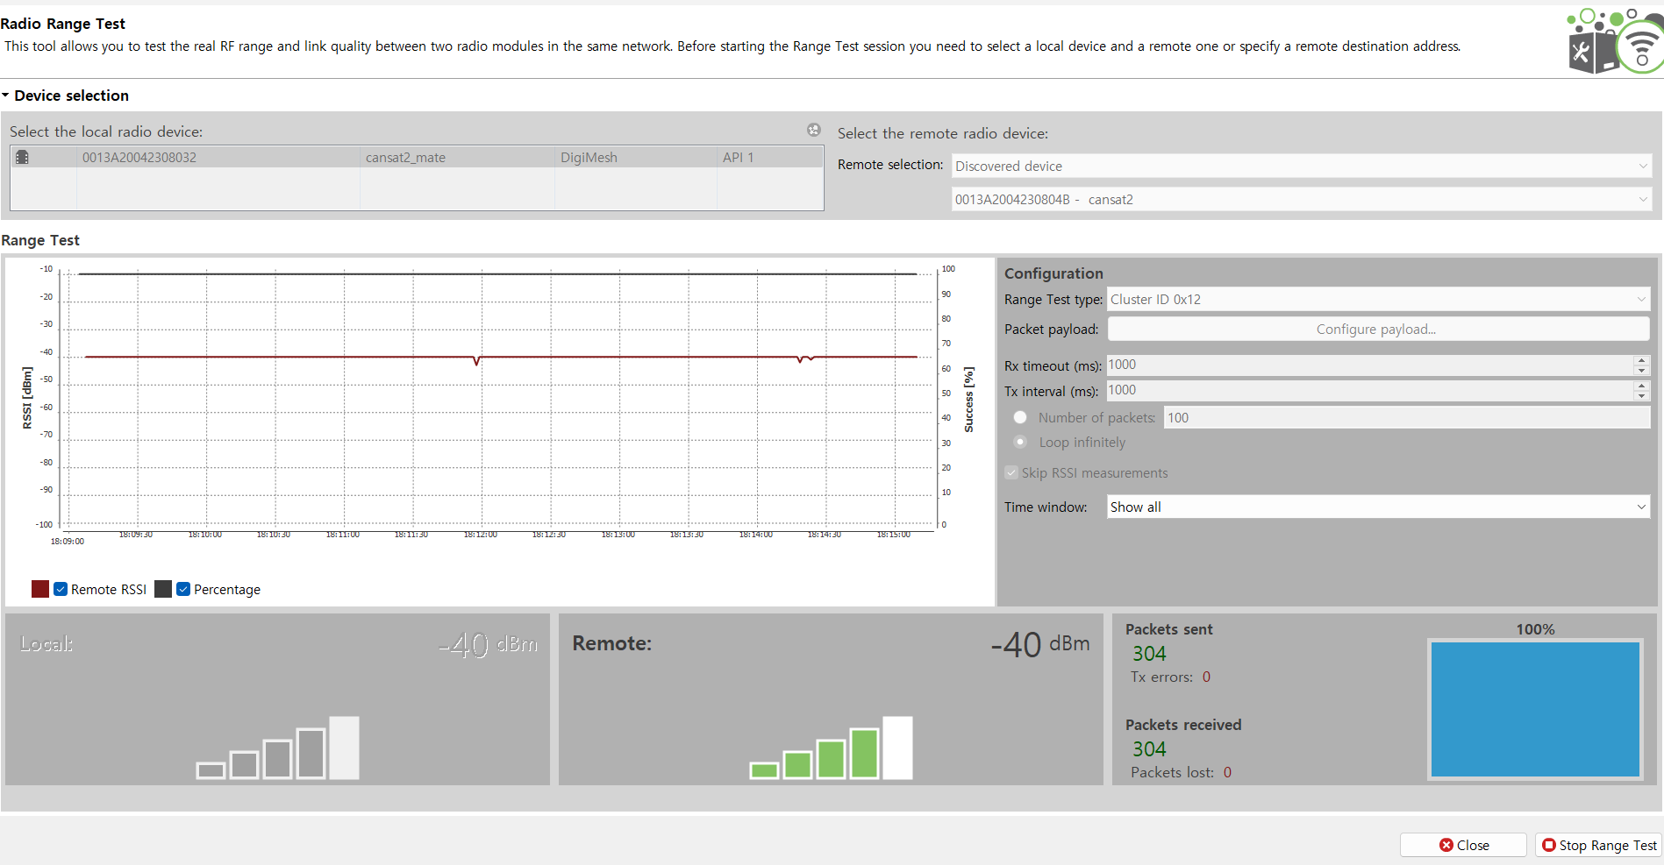
3.2 통신테스트
0 m
40 m

Slide 16
3.2 통신테스트
40m 까지 신호강도는 -40dBm으로 일정
실내에서 진행된 실험이므로, 상공에서는 더 높은 신호강도 예상
100m 이상 발사되는 것을 고려 → 추가 테스트 진행

Slide 17
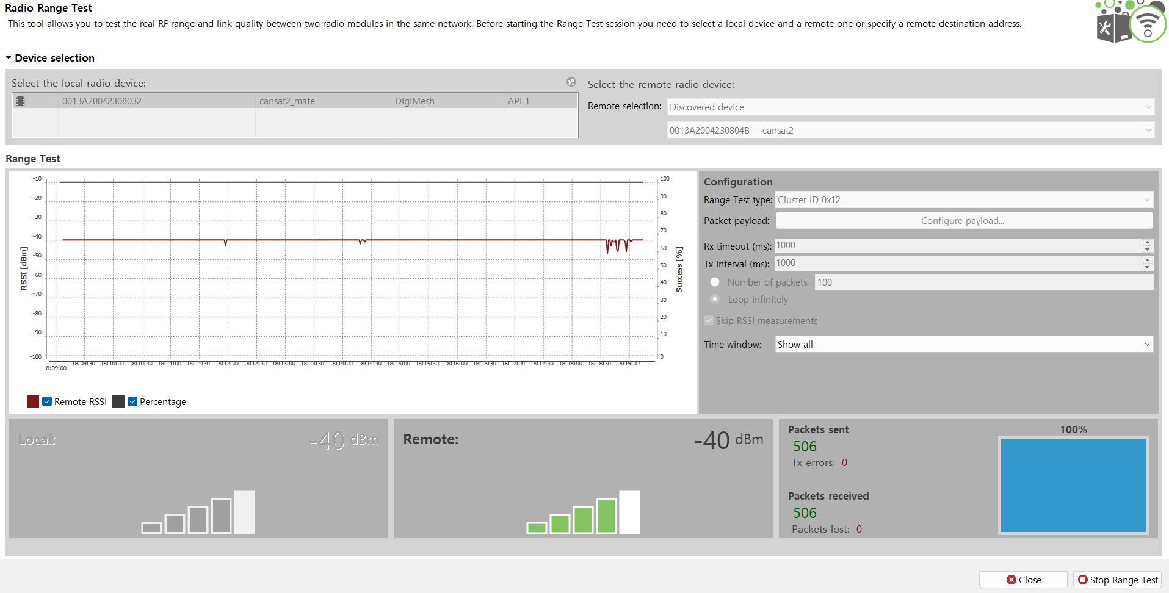
3.3 통신테스트 (1층간격)
1층간격에서 신호강도를 측정한 결과, -46dBm 까지 떨어짐을 확인

Slide 18
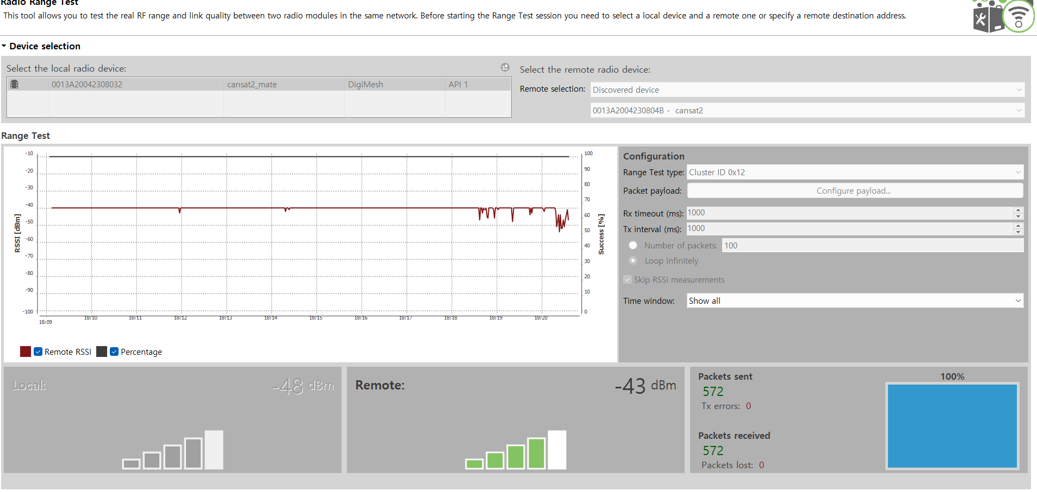
3.3 통신테스트 (2층간격)
2층간격에서 신호강도를 측정한 결과, -51dBm 까지 떨어짐을 확인

Slide 19
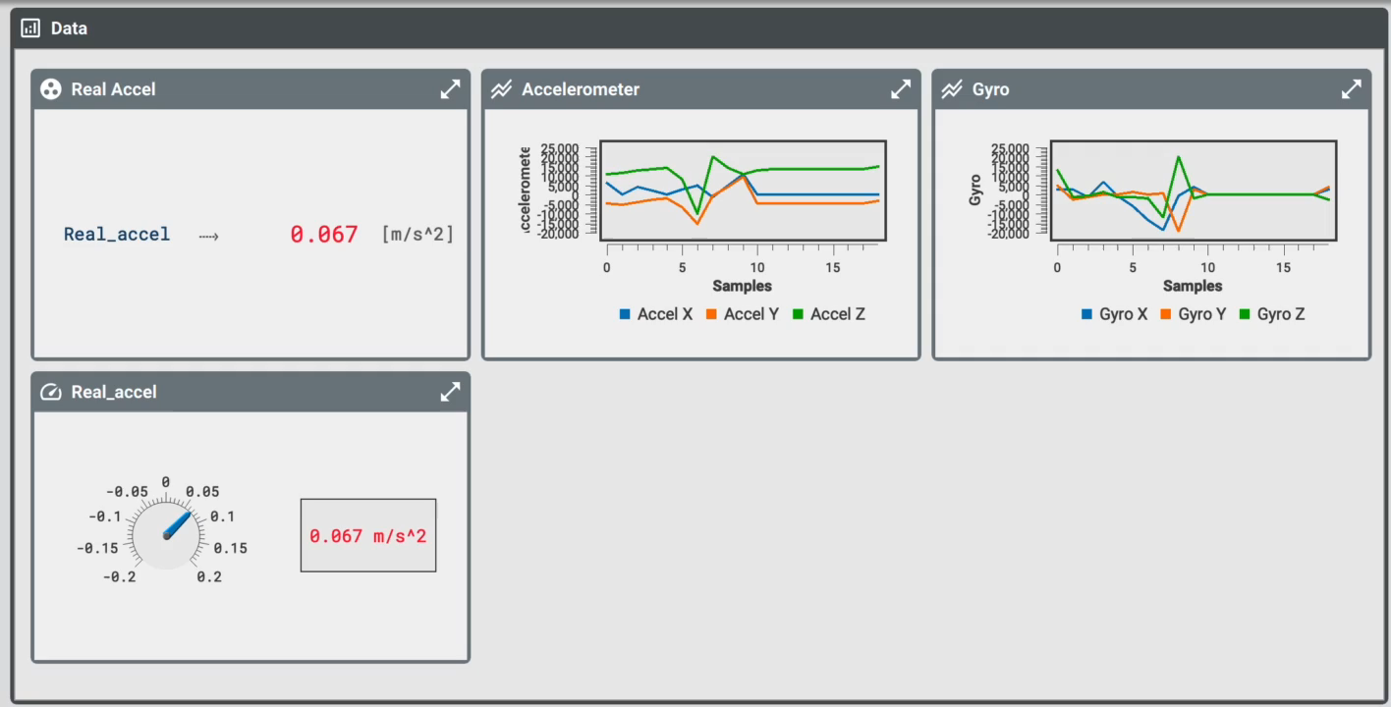
3.3 지상국 설계
이거는 그대로 갖다 써도 되는지..? 는 모르겠음

Slide 20
4
진행률 보고 및 추후 계획안건

Slide 21
4.1 예산 집계
(단위 : 원)
품목 | 개당 가격 | 수량 | 최종 가격 | 비고 | 구매링크
Raspberry Pi | 23,500 | 2 | 47,000 | Raspberry Pi Zero 2 W | https://www.devicemart.co.kr/goods/view?no=14253319
RF 통신모듈 | 82,450 | 1 | 82,450 | XBP9B-DMUTB022 | https://www.mouser.kr/ProductDetail/Digi/XBP9B-DMUTB022?qs=DKWVmJ6b%2FTLCmxhV4qBuQw%3D%3D
카메라 모듈 | 22,000 | 1 | 22,000 | RPI 8MP CAMERA BOARD | https://www.devicemart.co.kr/goods/view?no=1077951
IMU-GPS 모듈 | 115,000 | 1 | 115,000 | BerryGPS-IMU V4-GPS & 10DOF IMU for Raspberry Pi | https://vctec.co.kr/product/%EB%B2%A0%EB%A6%ACgps-imu-v4- %EB%9D%BC%EC%A6%88%EB%B2%A0%EB%A6%AC-%ED%8C%8C%EC%9D%B4%EC%9A%A9- gps-%EB%B0%8F-imu-%EB%AA%A8%EB%93%88-berrygps-imu-v4-gps-10dof-imu-forr/11055/
배터리 | 9,500 | 2 | 19,000 | 블랙울프 18650 3500mA | https://www.dcbike.co.kr/shop/shopdetail.html? branduid=1091967&search=18650&sort=
편광필름 | 16,000 | 1 | 16,000 | 태양필름 | https://www.11st.co.kr/products/1699343336
낙하산 | 145,360 | 1 | 145,360 | 36" COMPACT ELLIPTICAL PARACHUTE - 4.8LB AT 20FPS | https://shop.fruitychutes.com/collections/parachutes
안테나 | 22,000 | 2 | 44,000 | 900/GSM/LTE | https://antenna-pro.com/product/detail.html?product_no=23&cate_no=26&display_group=1
모터 | 6,500 | 1 | 6,500 | MG996R | https://www.devicemart.co.kr/goods/view?no=1313388
기타 비용 (배송비 등) |  |  | 200,000 | -
합계 |  |  | 697,310
이미지
이미지
이미지

Slide 22
4.2 완료된 과제 및 추후 계획
수행임무 | 기간
 | START | END
CANSAT 경연대회 규정 숙지 | 3.15 | 3.22
CANSAT의 이론적 배경조사 | 3.15 | 4.5
팀 구성 및 역할 배분 | 4.5 | 4.12
아이디어 구상 회의 및 실현가능성 검토 | 4.12 | 4.26
최종주제 선정 | 4.26 | 5.3
구성 요소 설계 및 대략적인 비용파악 | 4.26 | 5.17
1차 신청서 제출 | 5.10 | 5.24
설계 구체화 및 센서확정 | 5.29 | 6.21
테스트보드 설계 | 6.7 | 6.30
CDR 발표 준비 | 6.30 | 7.4
2차 발표 | 7.4 | 7.4
상세 설계 보완 | 7.7 | 7.13
임무수행능력 파악을 위한 통합 테스트 진행 | 7.7 | 7.20
최종 CANSAT 제작 | 7.20 | 8.6
경연대회 | 8.7 | 8.8
최종결과발표회 | 8.14 | 8.14
3월
4월
5월
6월
7월
8월

Slide 23



4.3 홍보 방안
항공우주동아리 Space Y의 SNS에 홍보물 게시
동아리박람회를 통한 캔위성 전시
교내 신문사를 이용하여 인공위성에 대한 관심도 제고
설계, 제작과정 등을 숏폼으로 제작
캔위성으로 촬영한 영상 게시

Slide 24
4.4 참고 문헌
Yan, L., Li, Y., Chandrasekar, V., Mortimer, H., Peltoniemi, J., & Lin, Y. (2020). General review of optical polarization remote sensing. International Journal of Remote Sensing, 41(13), 4853–4864. https://doi.org/10.1080/01431161.2020.1724350
Jensen, J.R. (1996) Introductory Digital Image Processing: A Remote Sensing Perspective. 2nd Edition, Prentice Hall, Inc., Upper Saddle River, NJ.
Jensen, J.R. (2007) Remote Sensing of the Environment: An Earth Resource Perspective. 2nd Edition, Pearson Prentice Hall, Upper Saddle River.
Halliday, D., Resnick, R. and Walker, J. (2014) Fundamental of Physics. 10th Edition, Wiley and Sons, New York.
https://en.wikipedia.org/wiki/Polarization_(waves)
http://cansat.kaist.ac.kr

